Slide 1
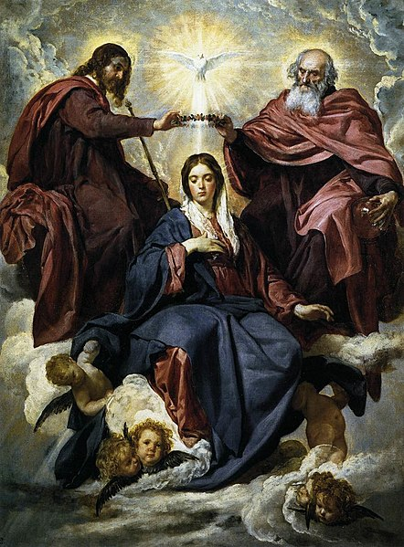

Slide 2
Si chiede Bernardo come comprendere il saluto dell’angelo a Maria:
L'Angelo dice: "Ti Saluto, o Piena di Grazia, il Signore è con Te. È con Te non solo il Signore Figlio, che Rivestisti della Tua Carne, ma il Signore Spirito Santo dal quale Concepisti e il Signore Padre, che ha Generato Colui che Tu Concepisti. È con Te il Padre che fa sì che Suo Figlio sia Tuo Figlio; è con Te il Figlio, che, per Realizzare l'Adorabile Mistero, apre il Tuo Seno Miracolosamente e Rispetta il Sigillo della Tua Verginità; è con Te lo Spirito Santo, che, con il Padre e con il Figlio Santifica il Tuo Seno. Sì, il Signore è con Te" (3a Omelia Super Missus Est).

Slide 3
Se l’amore del Padre è la prima sorgente di tutti i sentimenti di Maria, è certo che questi sentimenti sono veramente quelli di una donna e che nell’opera della salvezza occorreva una donna per manifestarli. Solo una madre può dimostrare fin dove arriva la bontà del Padre. La donna è insostituibile. Tale è la dimensione teologica della donna, quale si af- ferma nel volto di Maria. La donna è necessaria per rivelare, col suo stesso essere di donna, ciò che vi è di più profondo in Dio79. J. Galot, «Teologia della donna», cit., 241.

Slide 4
L’azione materna epicletica dello Spirito Santo in ogni forma di incarnazione [...]. Quando lo Spirito Santo discende sulla Vergine abbiamo la natività di Cristo. Quando lo Spirito Santo discende sugli apostoli il giorno di Pentecoste, abbiamo la nascita della Chiesa, corpo di Cristo. Quando discende sul pane e sul vino li trasforma nella carne e nel sangue di Nostro Signore; e trasforma ogni battezzato in un membro del Cristo [...]. Lo Spirito lavora attraverso il tempo e trasforma il corpo della storia in corpo del Regno, in Agnello (P. Evdokimov, La donna e la salvezza del mondo, 221).

Slide 5
«Luogo teologico» essenziale dell’Incarnazione del Verbo, Maria lo è altrettanto per la cristificazione o divinizzazione dei fedeli.
Il Figlio, poi, «vuol formarsi e per così dire incarnarsi ogni giorno, per mezzo della sua diletta Madre, nei suoi membri» (VD 31). Lo Spirito Santo «quanto più trova Maria [...] in un’anima, tanto più diviene operoso e potente per formare Gesù Cristo in quest’anima e quest’anima in Gesù Cristo» (VD 20), (L.M. Grignon de Monfort)

Slide 6
«Maria è il grande stampo di Dio, realizzato dallo Spirito Santo per formare al naturale un Uomo-Dio per mezzo dell'unione ipostatica, e per formare un uomo-Dio per mezzo della grazia. A simile stampo non manca nessun lineamento della divinità. Chiunque vi è gettato e si lascia plasmare, acquista tutti i tratti di Gesù Cristo, vero Dio, in maniera dolce e proporzionata alla debolezza umana, senza tante agonie e fatiche; in maniera sicura, senza timore delle illusioni, perché il demonio non ha mai avuto né avrà accesso in Maria, santa e immacolata, senza ombra della minima macchia di peccato».

Slide 7
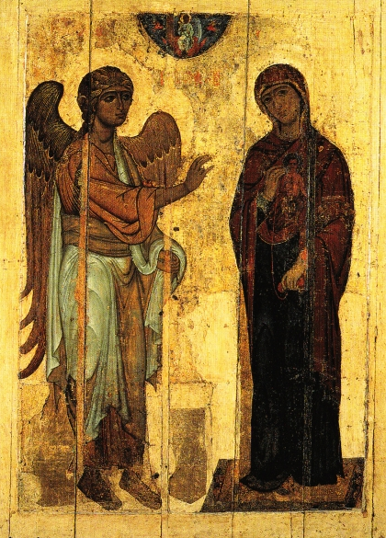

Slide 8
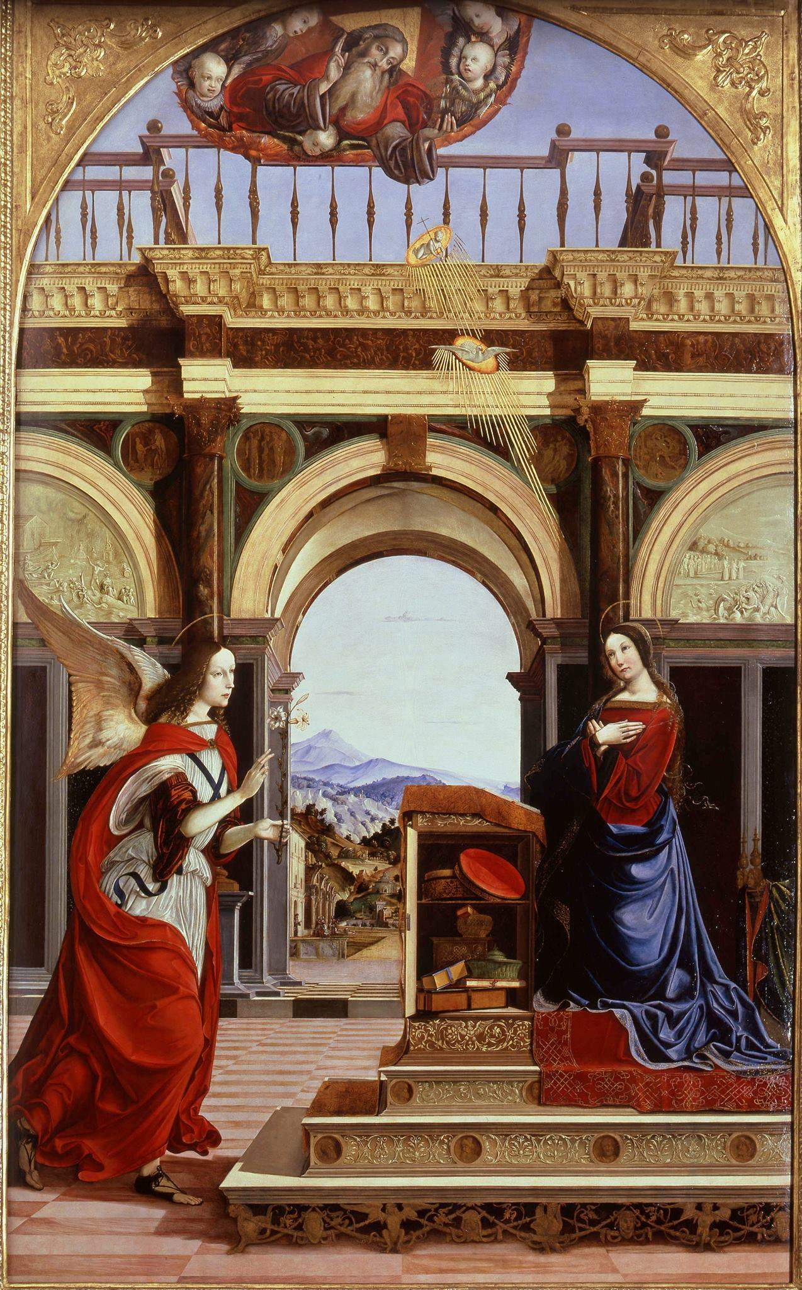

Slide 9
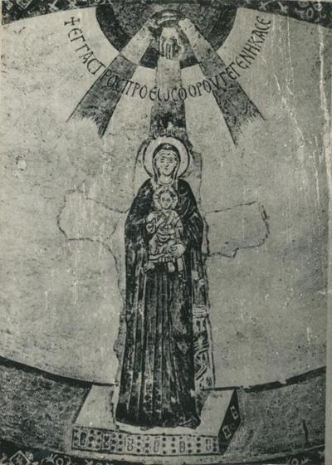

Slide 11
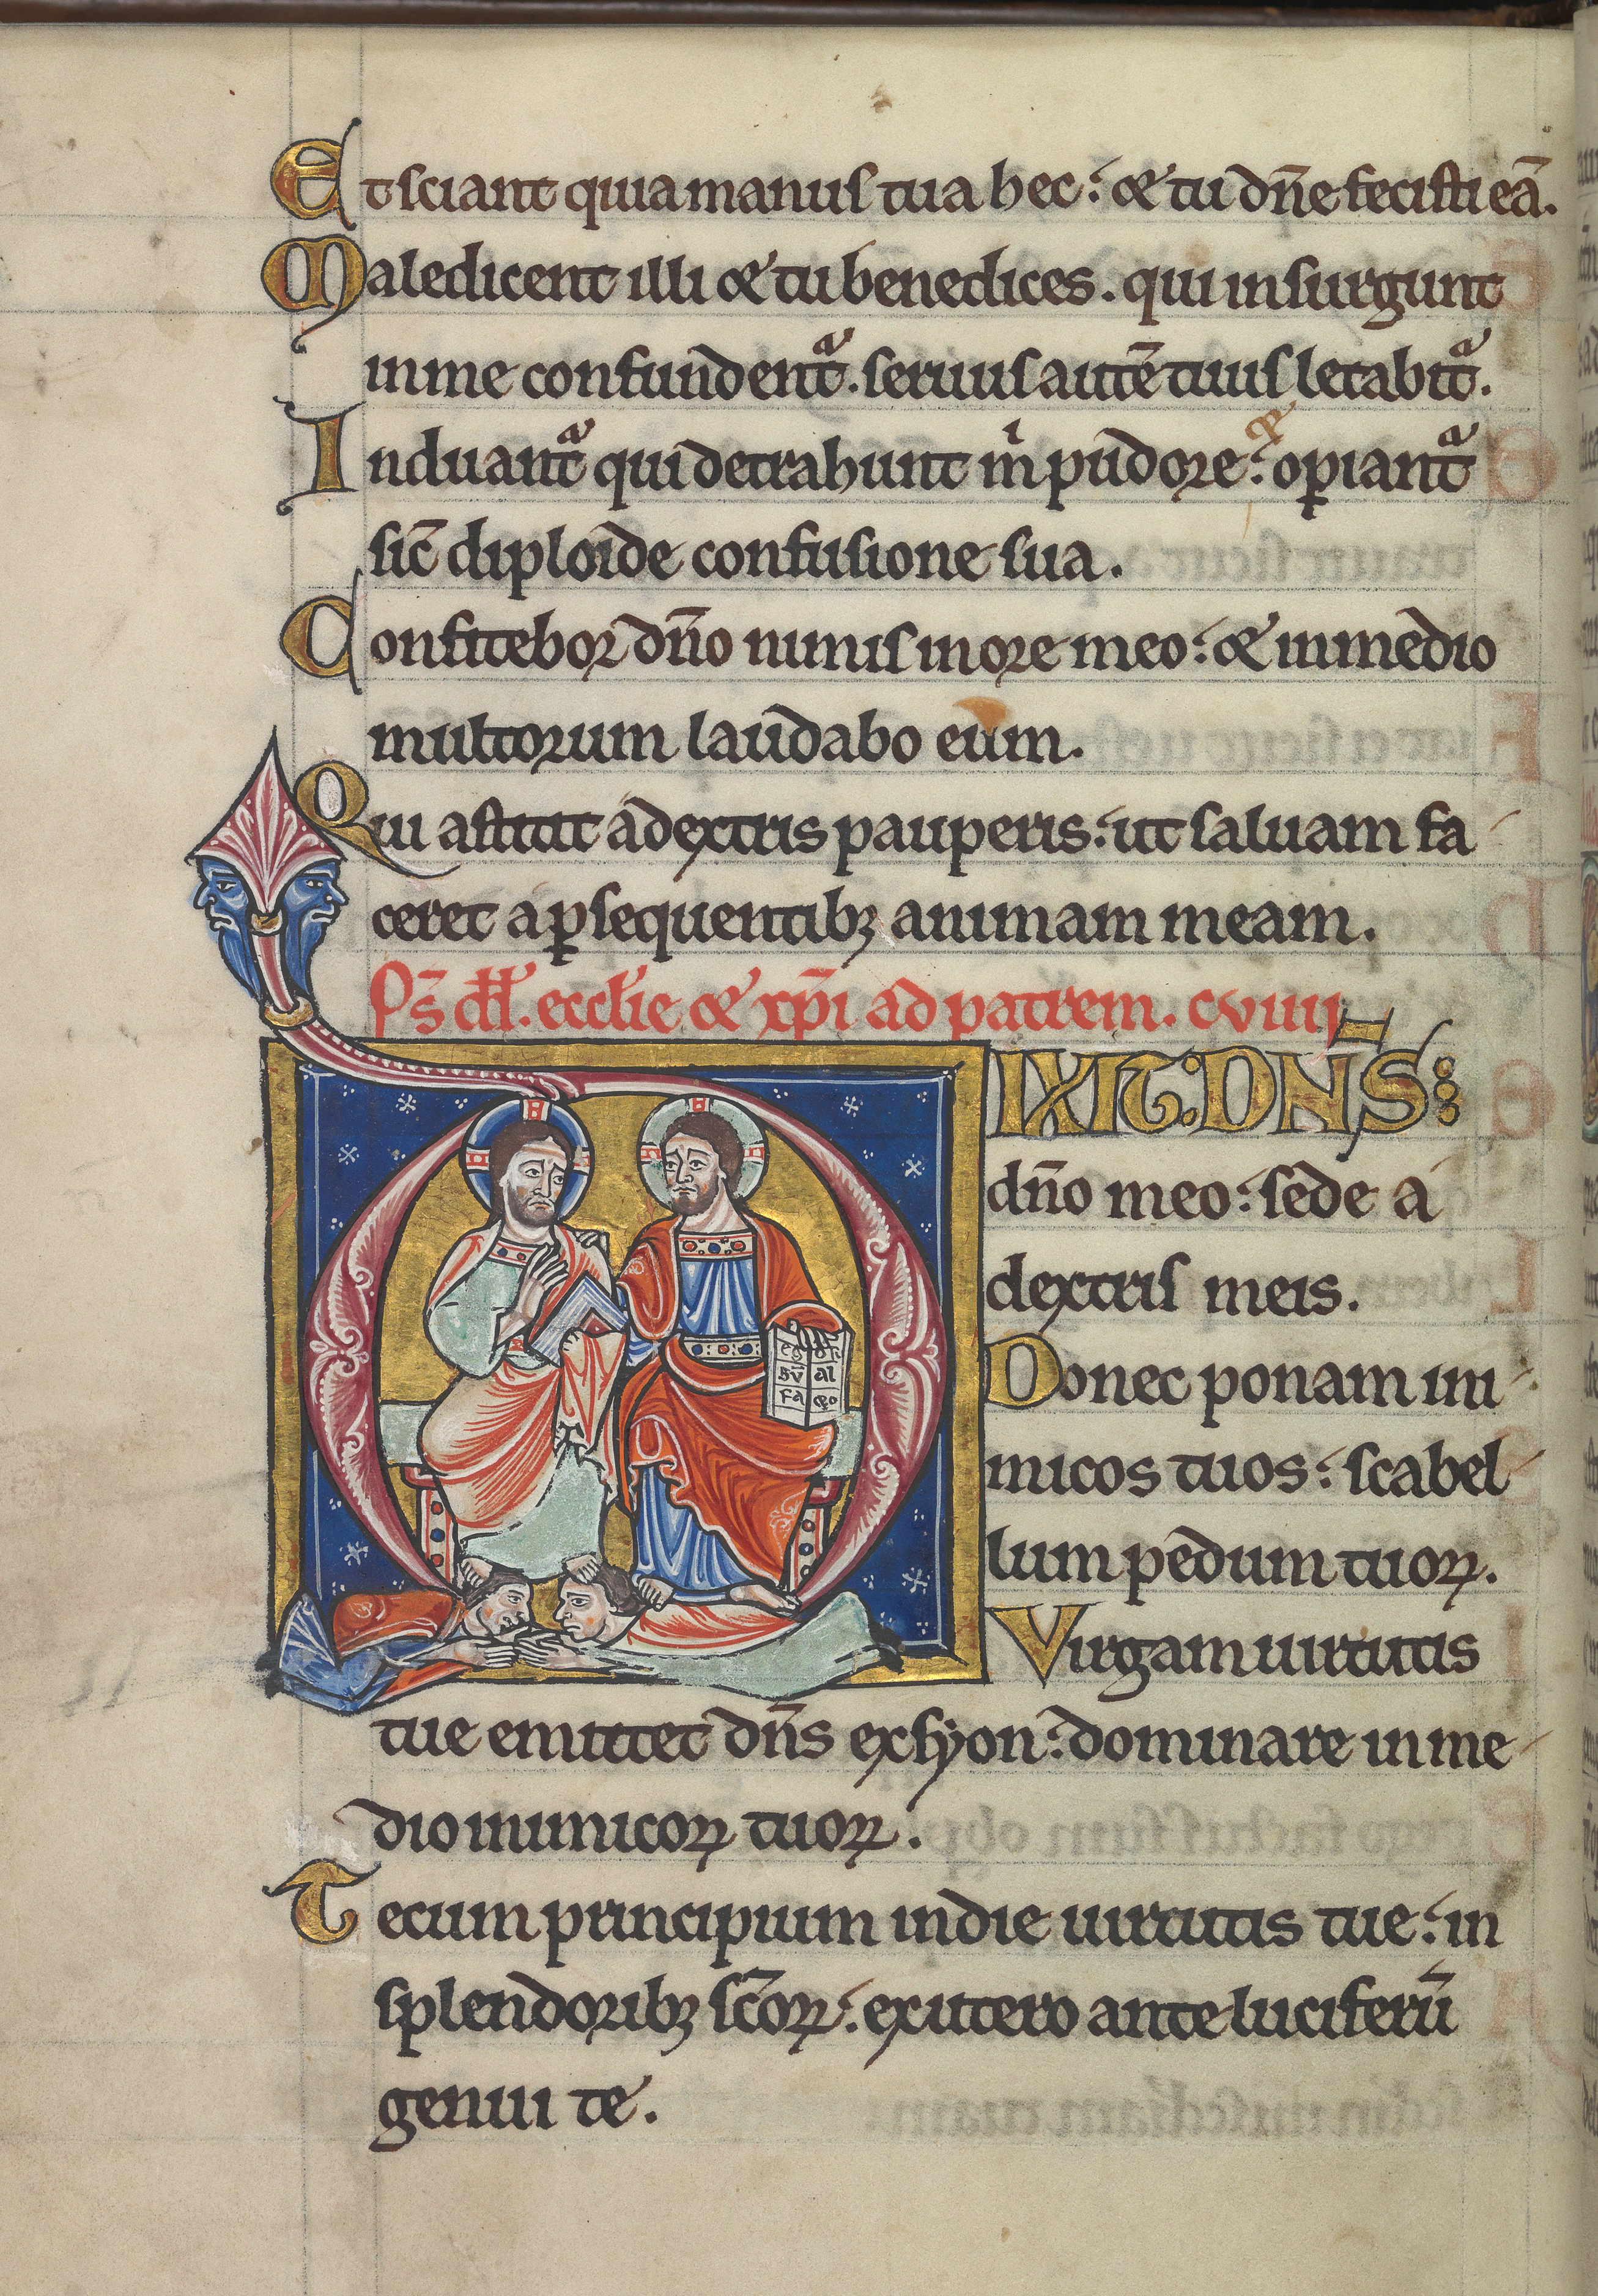
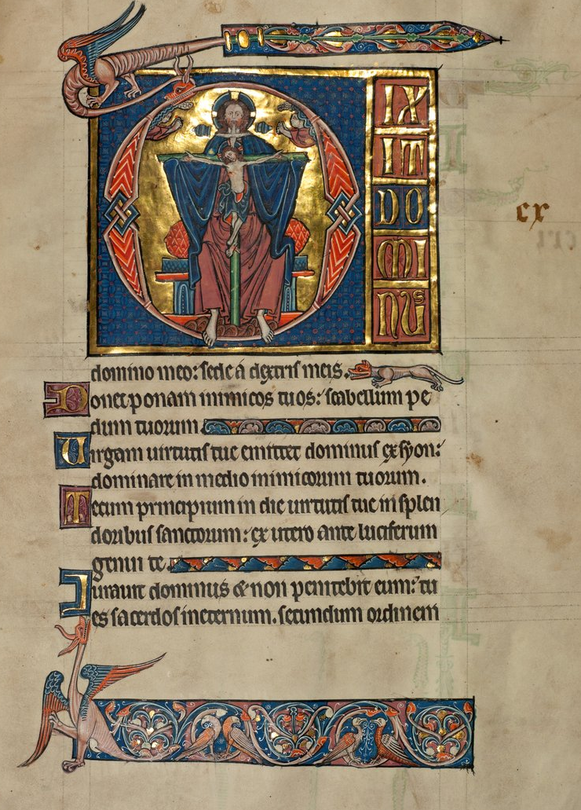

Slide 12
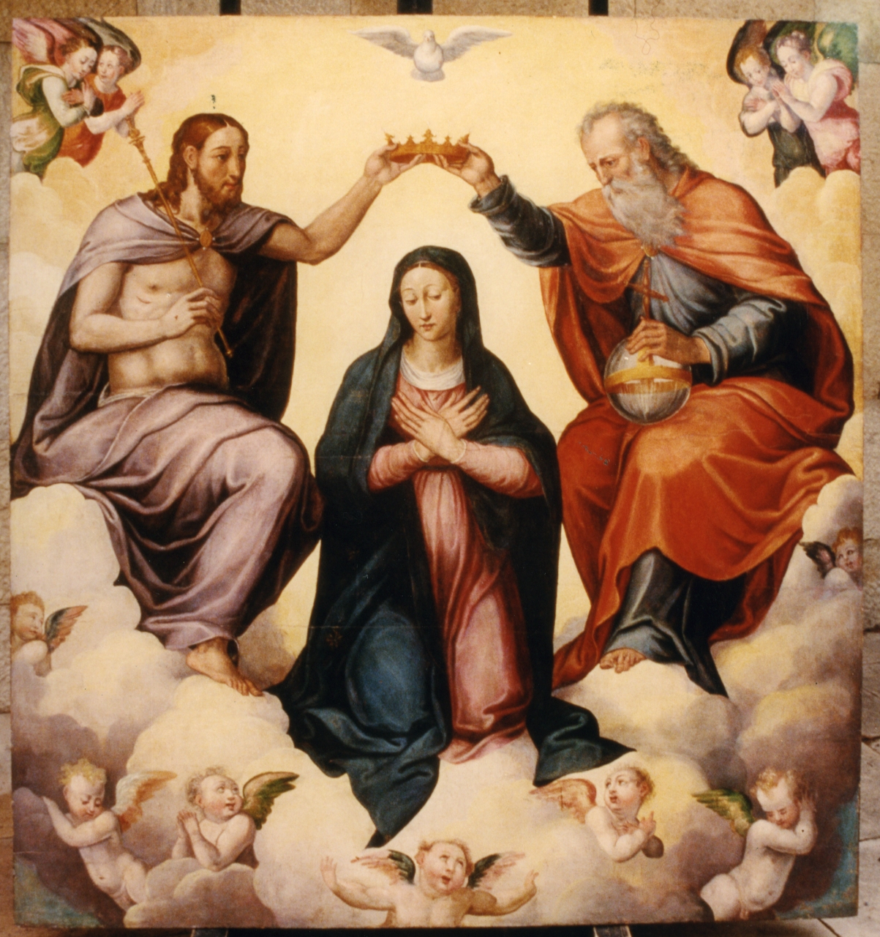
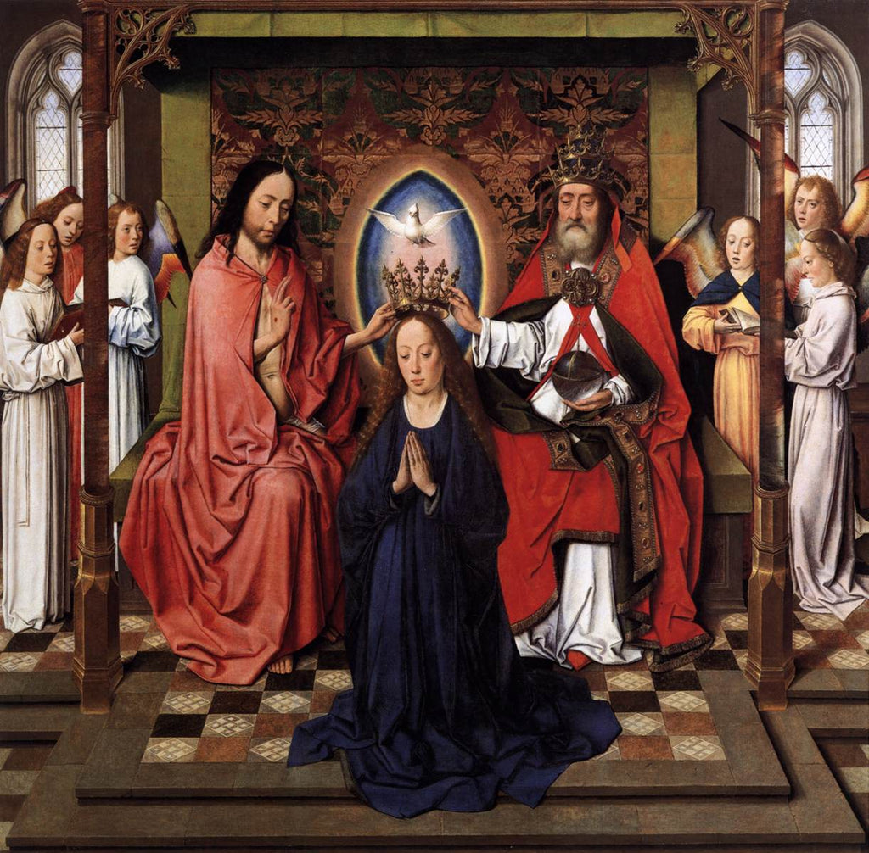
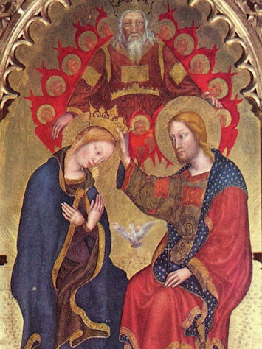
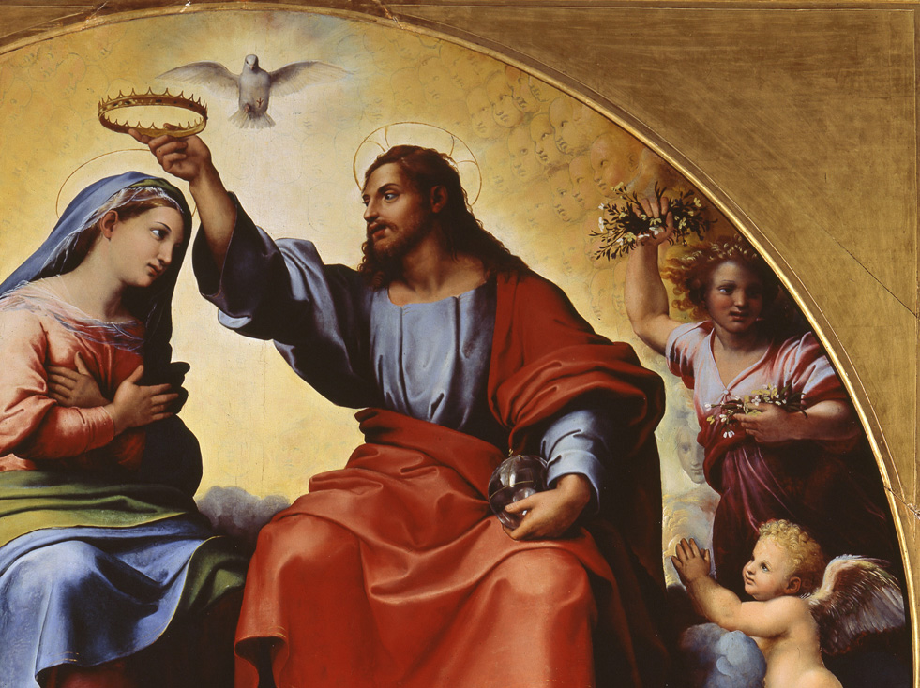
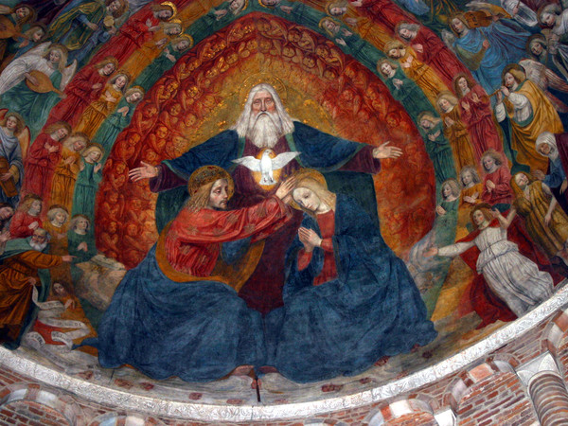

Slide 13
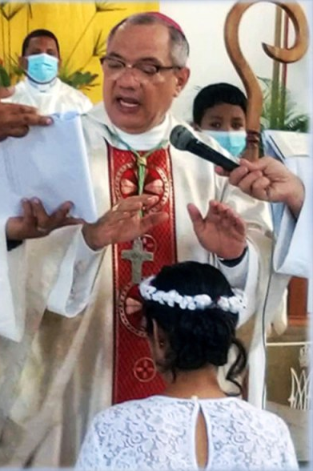
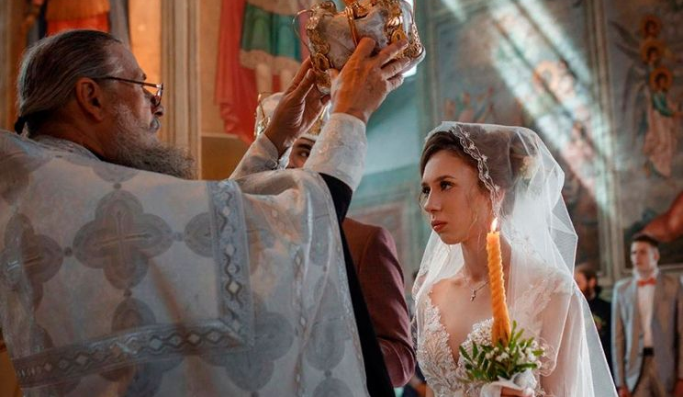
Odi Salomone:
«Il Signore è sul mio capo come una corona e io non esisterei senza di lui. Una vera corona è stata intrecciata sul mio capo (Ode I,1-2). Rivesti abbondantemente la grazia del Signore, ritorna nel Paradiso, intreccia per te una corona del suo albero e mettila sul tuo capo (Ode IX, 7)».

Slide 14
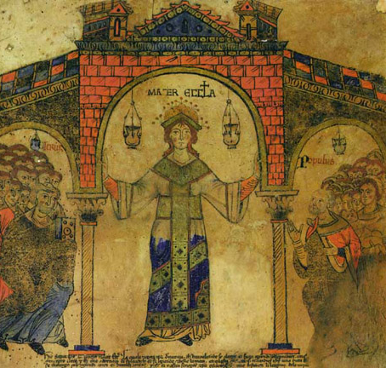

Slide 15
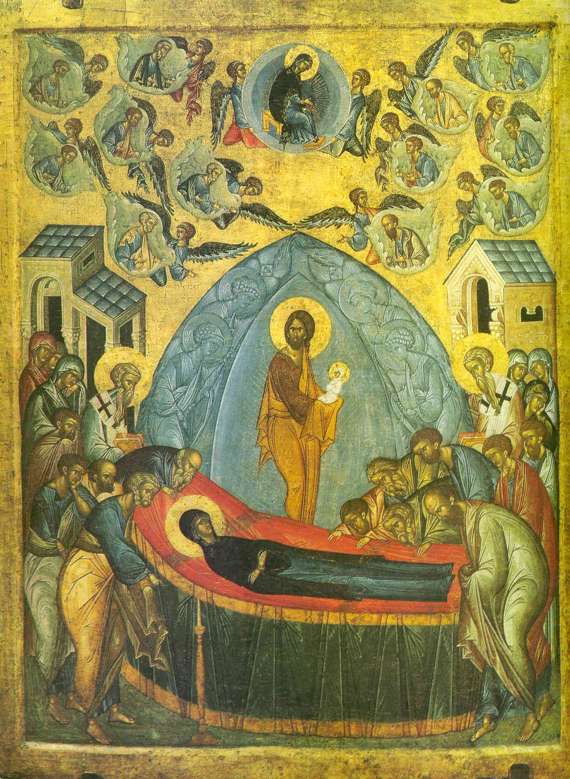
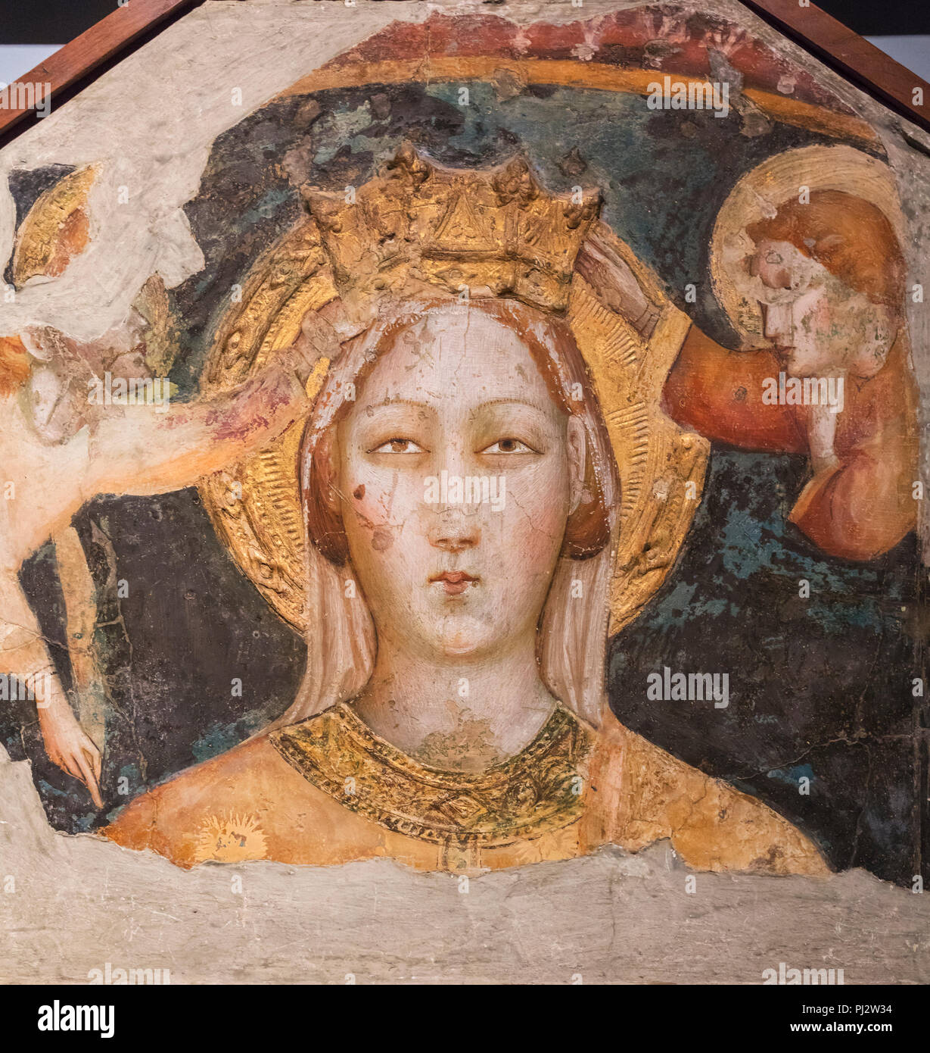

Slide 17
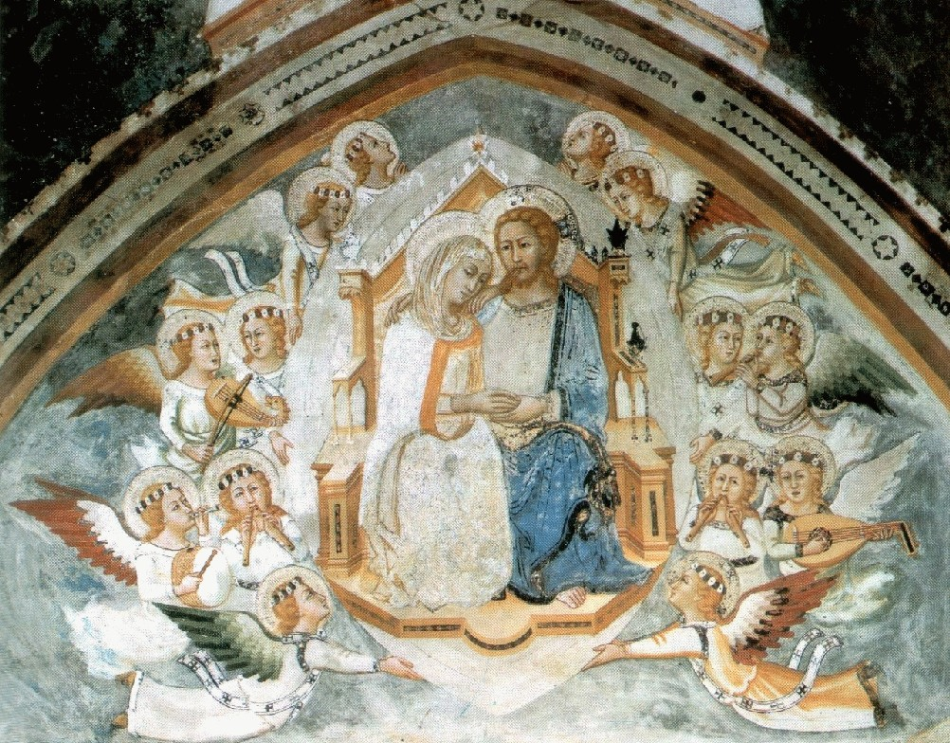
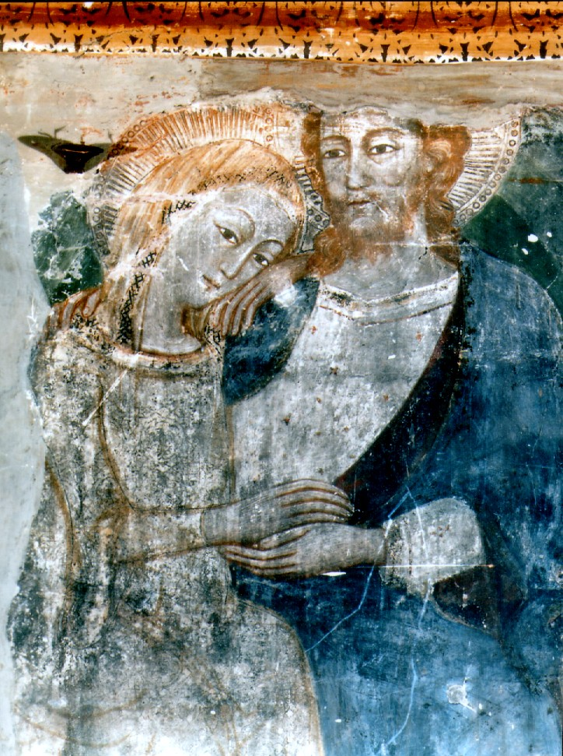

Slide 18
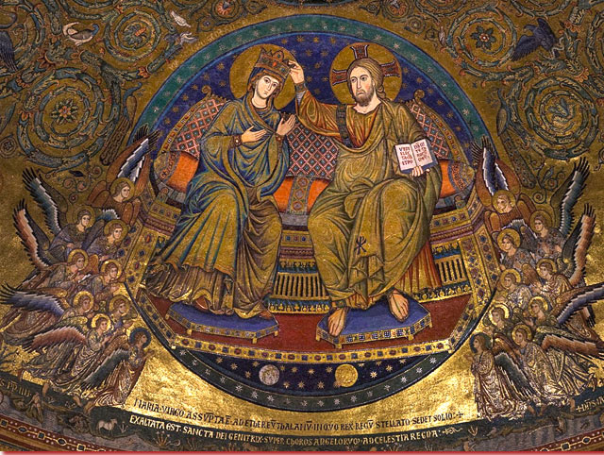

Slide 19
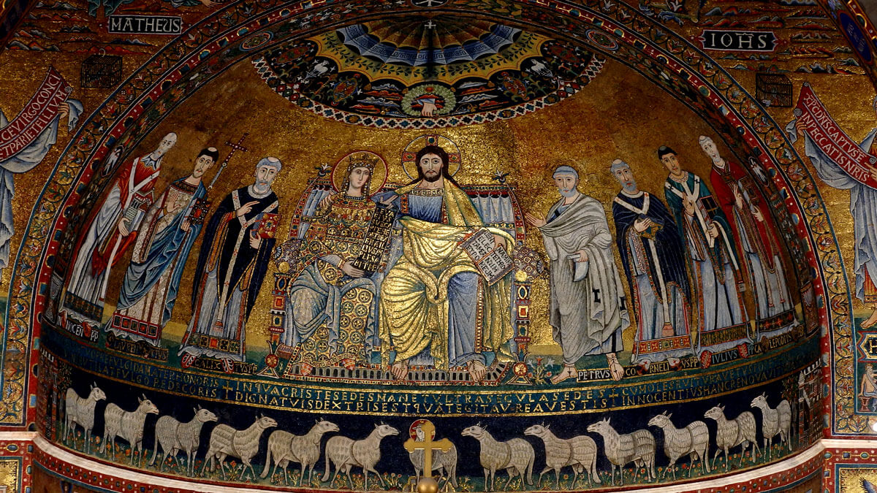

Slide 20
«Deve essere rappresentato il Paradiso e in Paradiso la santa Trinità e tra il Padre e il Figlio non deve sussistere nessuna differenza; lo Spirito Santo dev'essere mostrato in forma di colomba e davanti Nostra Signora come sembrerà meglio a Mastro Enguerrand; la Trinità deve porre la corona sul capo di Nostra Signora. Item: gli abiti devono essere molto ricchi; quello di Nostra Signora di broccato bianco, come sembrerà meglio a detto Mastro Enguerrand; e intorno alla Santa Trinità ci devono essere Cherubini e Serafini. Item: a lato di Nostra Signora si deve mostrare l'arcangelo Gabriele con un gran numero di altri angeli e dall'altro lato san Michele ugualmente con un gran numero di angeli come sembrerà meglio a Mastro Enguerrand. Dall'altra parte [a sin.] Giovanni Battista con patriarchi e profeti come sembrerà meglio a Mastro Enguerrand» (citato in SCHILLER 4/2, p. 151).

Slide 22
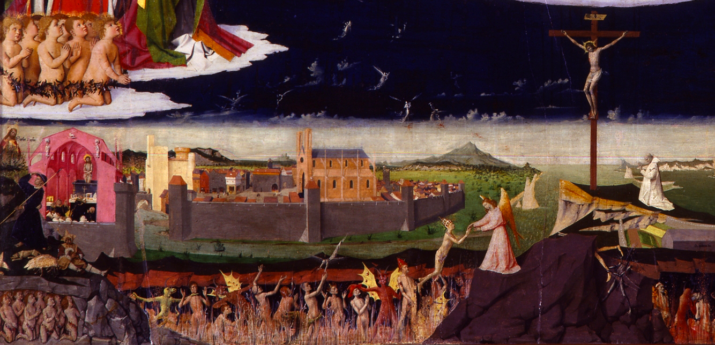

Slide 23
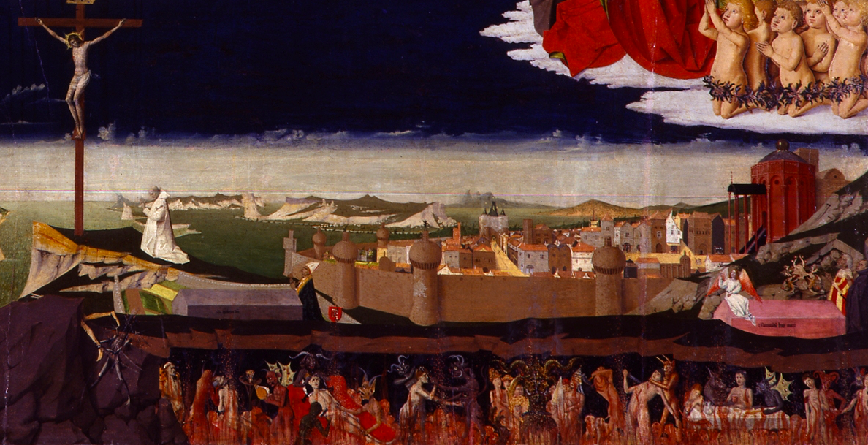

Slide 25
